Slide 1


Slide 2
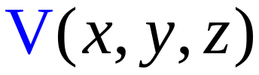
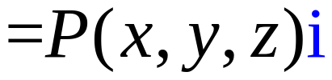
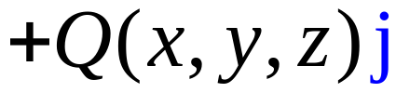
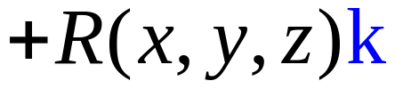
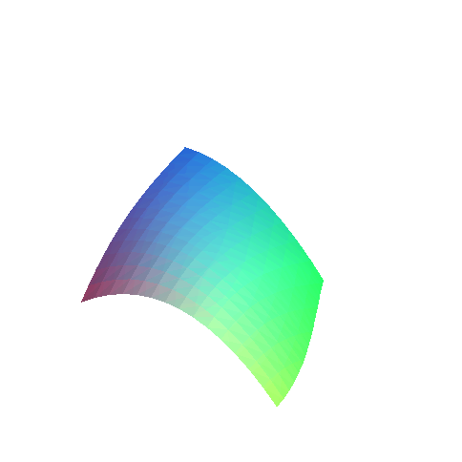
Flux
Vector field
Surface Σ
Find the Flux though Σ

Slide 3




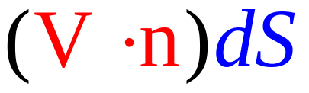
The area element isdS
Choose a sample point on dS , say (x, y, z)
The field： V(x, y, z)
Unit normal： n(x, y, z)
The volume (flux) to a specified direction is

Slide 4
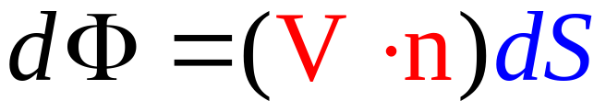
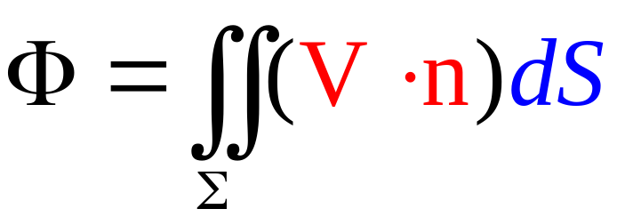
So the flux is

Slide 5
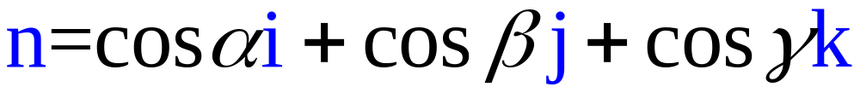
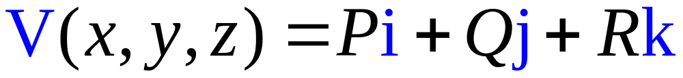
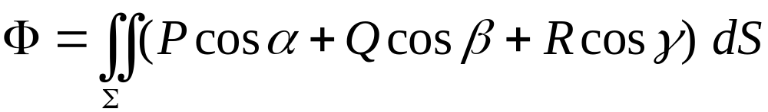
The unit vector
又
then

Slide 6
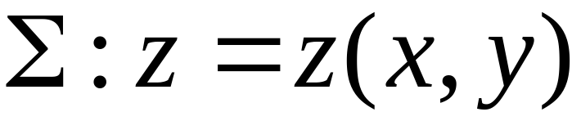
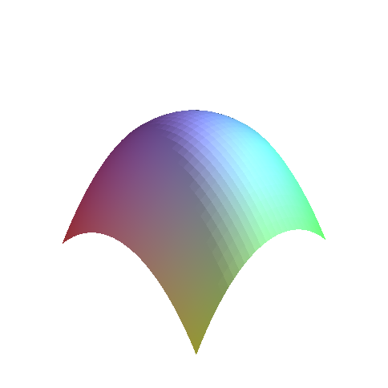
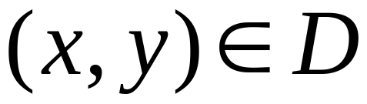

To compute this type of surface integral
If upward
D is the projection onto the plane xOy

Slide 7
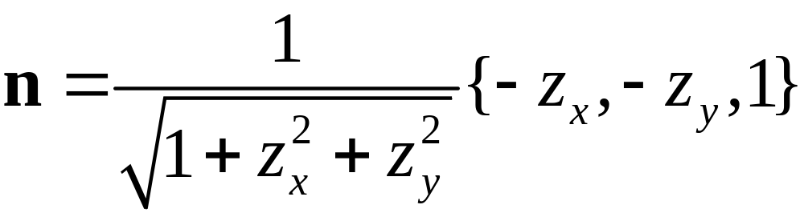
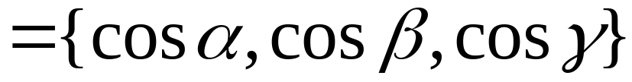
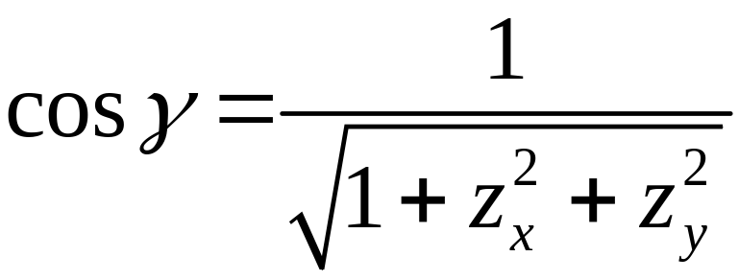
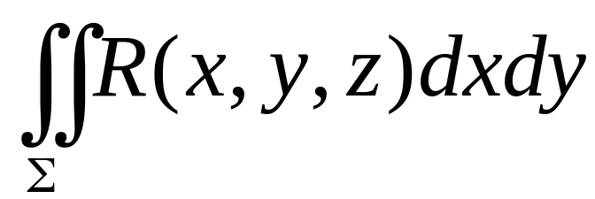
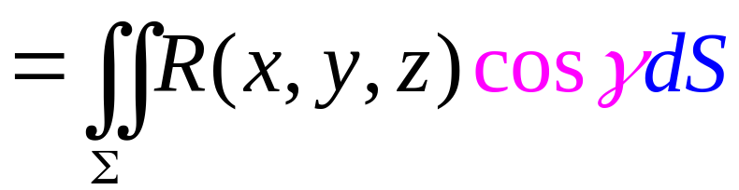

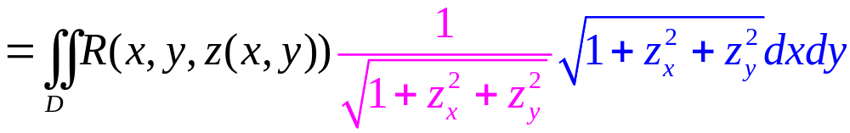
Unit normal：

Slide 8
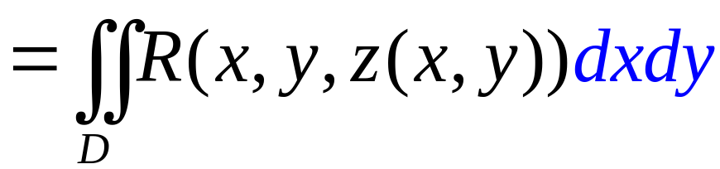

Slide 9
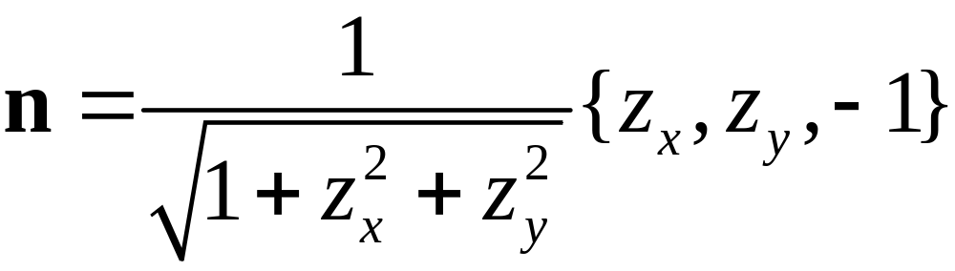
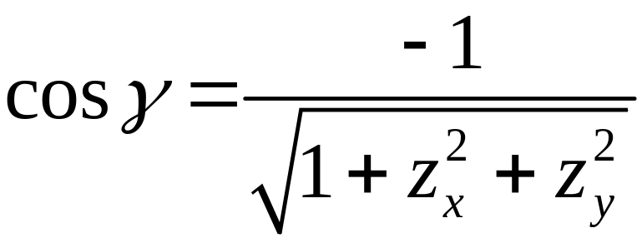
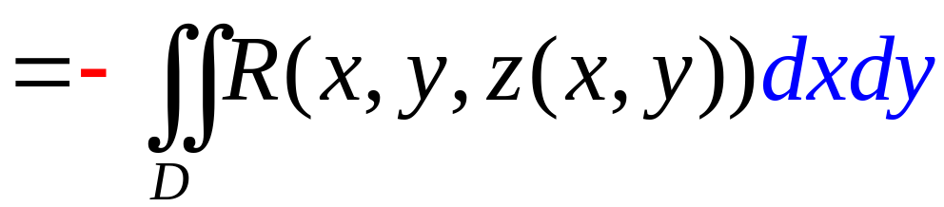
If on the other side of Σ
Unit normal：

Slide 10
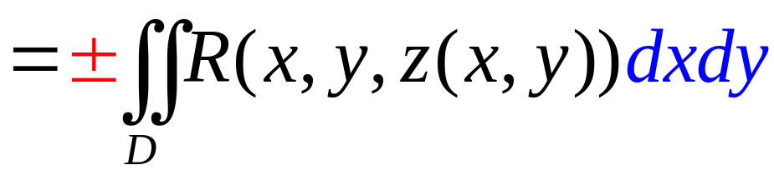
Σ 取上（下）侧时，取正（负）号

Slide 11
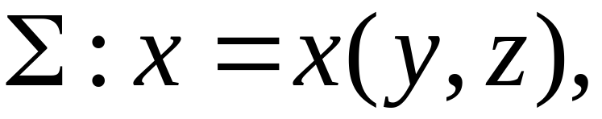
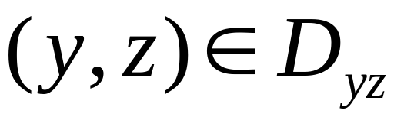
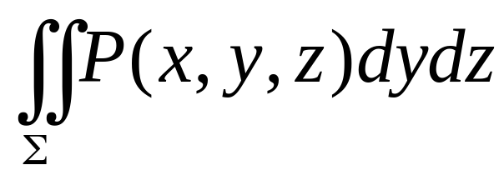
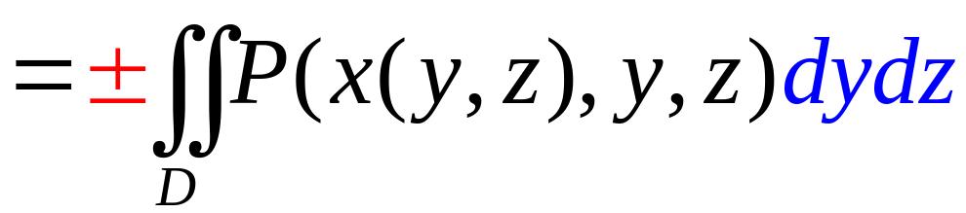
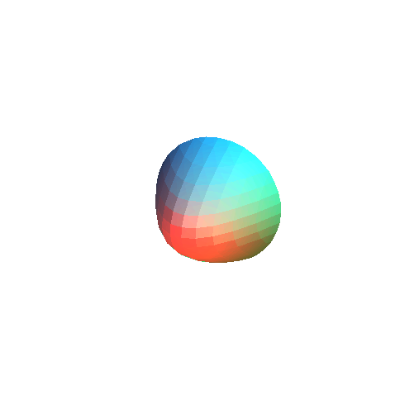

similarly
Σ 取前（后）侧时，取正（负）号
with(plots):
qumian:=implicitplot3d(x=2-y^2-z^2,x=0..2,y=-2..2,z=-1.2..2,grid=[15,15,15]):
display(qumian,orientation=[23,66],scaling=constrained);

Slide 12
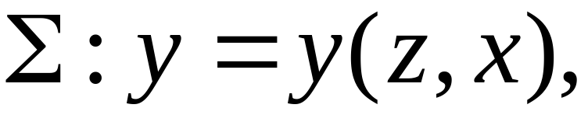
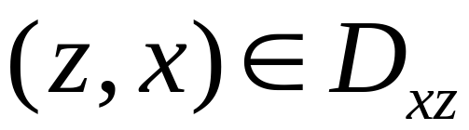
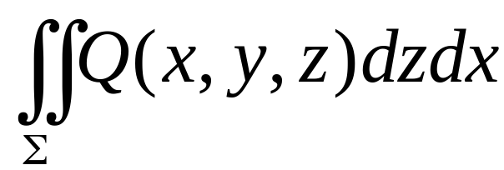
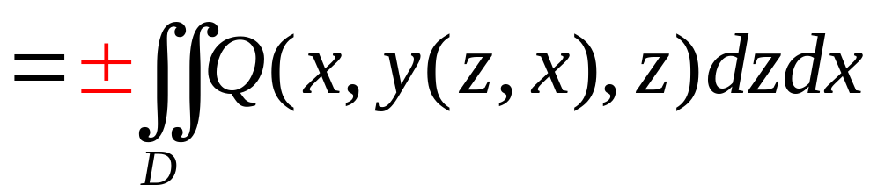
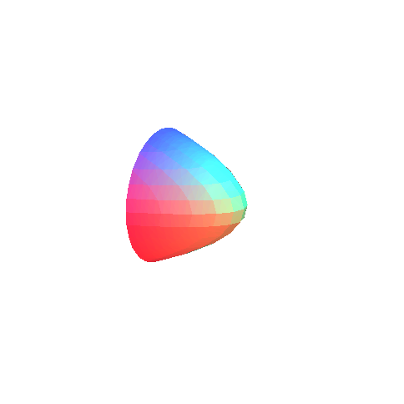

Σ 取右（左）侧时，取正（负）号
with(plots):
qumian:=implicitplot3d(x=2-y^2-z^2,x=0..2,y=-2..2,z=-1.2..2,grid=[15,15,15]):
display(qumian,orientation=[23,66],scaling=constrained);

Slide 13
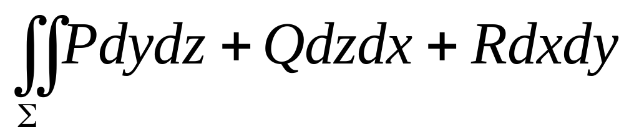
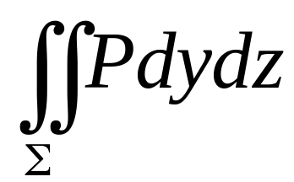
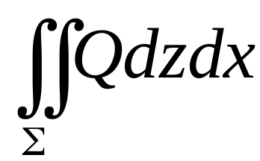
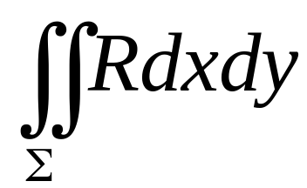
若要计算
则要分别计算三个积分：
Σ 须向三个坐标面投影
比较麻烦

Slide 14
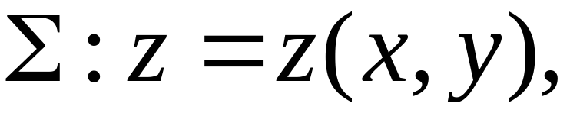
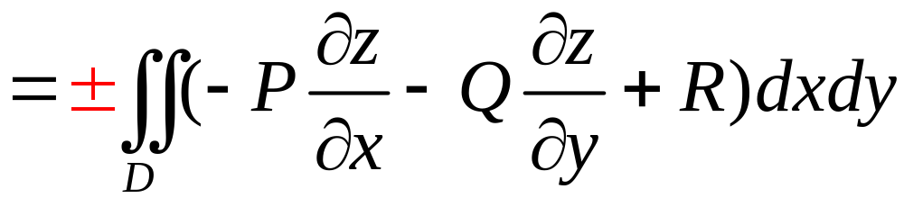
当
时，
我们有以下公式：
三合一公式
Σ 取上（下）侧时，取正（负）号

Slide 15
这个公式的方便之处在于：
只须将曲面往坐标面 xOy 投影
我们不必将曲面往其它两个坐标面投影

Slide 16
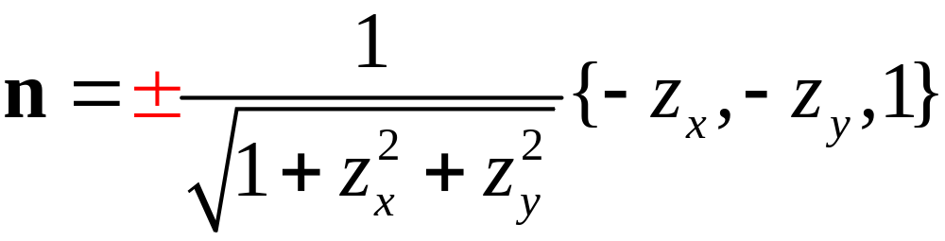
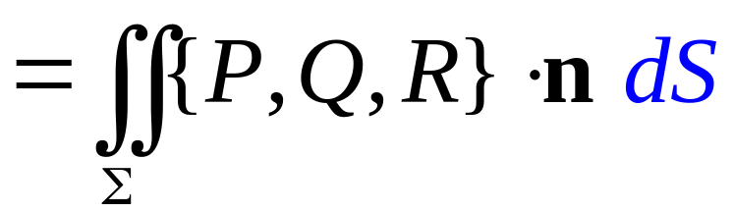
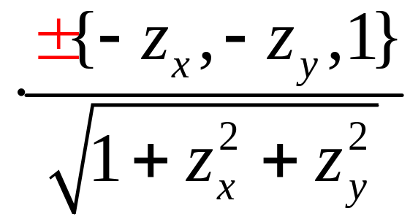
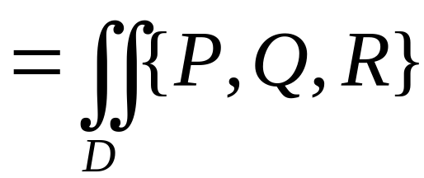
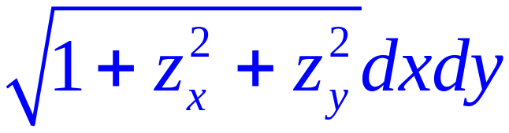
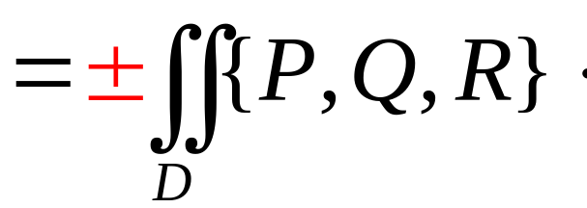
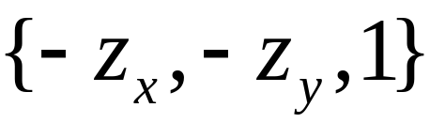
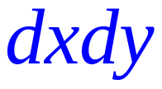
公式的推导

Slide 17
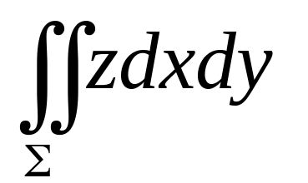







Example
upward
Solution

Slide 18






Example
downward
Solution
Projection onto the plane xOy
with(plots):
qumian:=implicitplot3d(z=y^2+x^2,x=-1..1,y=-1..1,z=0..1,grid=[15,15,15],color=yellow,scaling=constrained):
qumian1:=implicitplot3d(z=y^2+x^2,x=0..1,y=0..1,z=0..1,grid=[15,15,15],color=blue,scaling=constrained):
display(qumian,qumian1,orientation=[23,66]);

Slide 19







downward

Slide 20









Example
Solution
Outward

Slide 21



The normal

Slide 22











Slide 23









其中Σ 是以原点为中心, 边长为 a 的正立方
体的整个表面的外侧.
解:
利用对称性.
原式
Σ 的顶部
取上侧
Σ 的底部
取下侧

Slide 24










其中∑ 为球面
外侧在第一和第八卦限部分.
思考: 下述解法是否正确:
根据对称性
解: 把∑ 分为上下两部分

Slide 25














Slide 26




Surface area

Slide 27





Surface area
第一类型曲面积分

Slide 28




第二类型曲面积分

Slide 29

Exercise

Slide 30


Exercise
Answer：

Slide 31


Slide 32
END

